Slide 1
车辆编队通信和控制的联合系统设计
报告人：张达越
时间：2023年2月19日

Slide 2
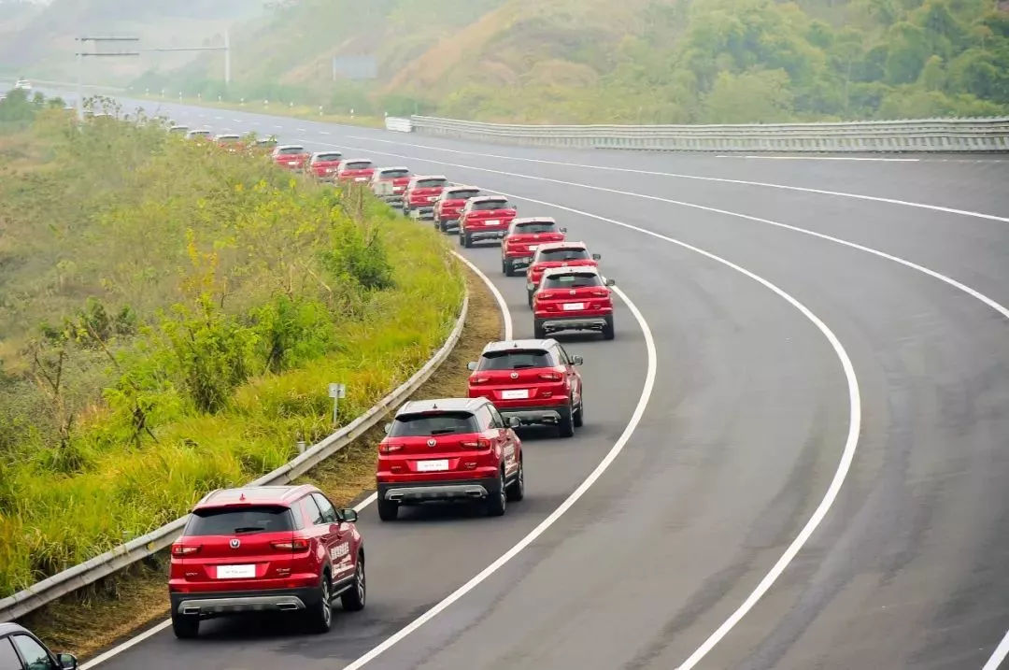
研究背景
现代交通系统中交通拥挤、交通事故、能源浪费和污染等一系列关键问题变得越来越严重，车辆编队队作为智能交通系统（ITS）的一种应用，它已成为解决这些问题的一种有前途的解决方案。
通过使用车载运动控制器和车辆间通信控制车队运行，从而改善交通管理，增加通行能力，减少旅行时间，提高乘客舒适度。
车队是一组共同移动的车辆，其中每个车队成员车辆跟随头车并与前面的车保持小且恒定的间距。

Slide 3
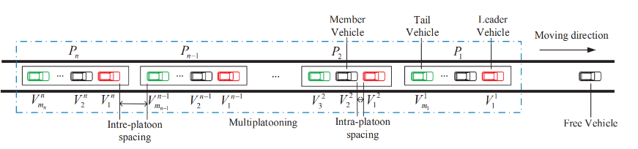
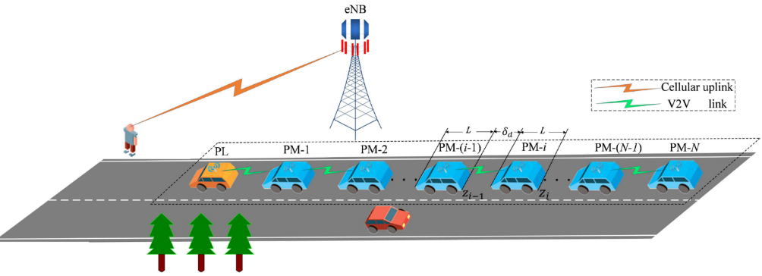
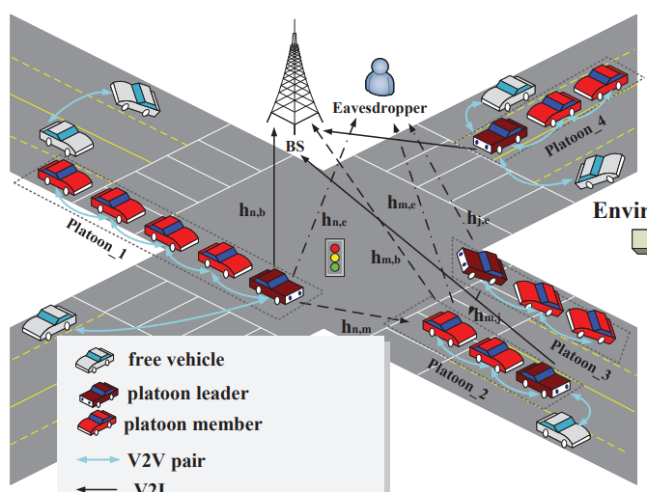
关键技术
车队通信
在自动驾驶汽车中，传感器的能力在许多情况下都是有限的，车对车通信有助于实时环境发现，从而更好地进行决策、速度管理和驾驶合作。
按场景分类
Intra-platoon communication
Inter-platoon communication

Slide 4
关键技术
车队通信
在自动驾驶汽车中，传感器的能力在许多情况下都是有限的，车对车通信有助于实时环境发现，从而更好地进行决策、速度管理和驾驶合作。
按场景分类
Intra-platoon communication
Inter-platoon communication

Slide 5
关键技术
按技术分类
DSRC技术，
专用短程通信，是以 IEEE 802.11p为基础，提供短距离无线传输的技术，车车和车路通信是其主要应用方式。
C-V2X技术
基于蜂窝网通信技术演进形成的车用无线通信技术，通过直连通信（device-to-device）和蜂窝通信两种方式，支持包括车车、车路、车人以及车网等各类车联网应用。C-V2X 是 3GPP组织制定的全球标准，包含 LTE-V2X 和 5G-V2X。
C-V2X作为后起之秀，在通信范围、容量、车辆移动速度、抗干扰性等方面的性能，全面优于DSRC。

Slide 6
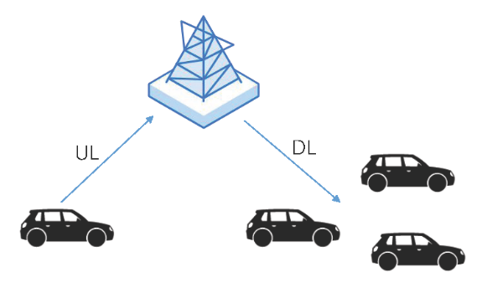
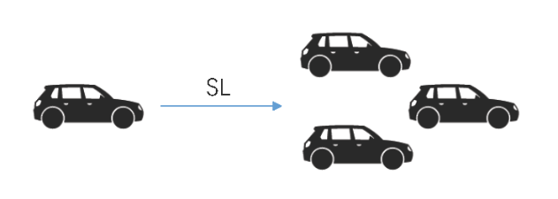
关键技术
LTE-V2V
蜂窝方式
利用基站作为集中式的控制中心和数据信息转发中心，由基站完成集中式调度、拥塞控制和干扰协调等，可以显著提高LTE-V2V的接入和组网效率，保证业务的连续性和可靠性。
直通方式
车与车间直接通信，针对道路安全业务的低时延高可靠传输要求、节点高速运动的情况。

Slide 7
关键技术
LTE-V2V
蜂窝方式
利用基站作为集中式的控制中心和数据信息转发中心，由基站完成集中式调度、拥塞控制和干扰协调等，可以显著提高LTE-V2V的接入和组网效率，保证业务的连续性和可靠性。
直通方式
车与车间直接通信，针对道路安全业务的低时延高可靠传输要求、节点高速运动的情况。

Slide 8
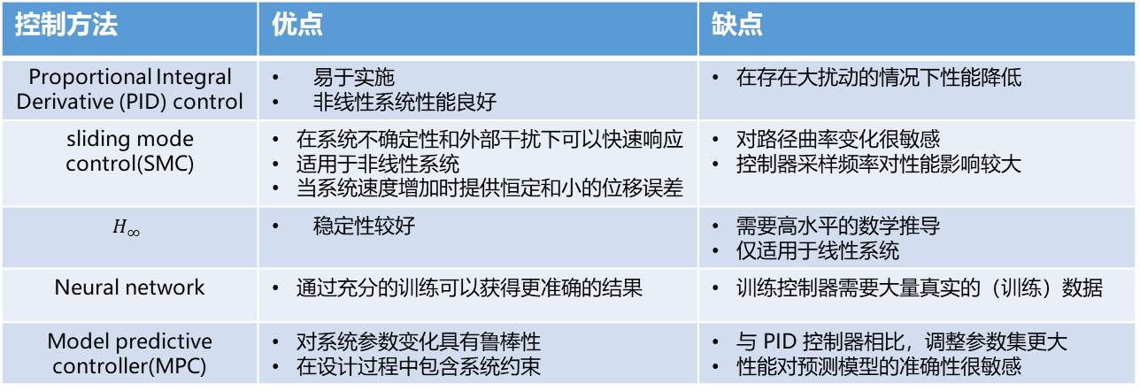
关键技术
车队控制
控制方法 | 优点 | 缺点
Proportional Integral Derivative (PID) control | 易于实施 非线性系统性能良好 | 在存在大扰动的情况下性能降低
sliding mode control(SMC) | 在系统不确定性和外部干扰下可以快速响应 适用于非线性系统 当系统速度增加时提供恒定和小的位移误差 | 对路径曲率变化很敏感 控制器采样频率对性能影响较大
$$H_{∞}$$ | 稳定性较好 | 需要高水平的数学推导 仅适用于线性系统
Neural network | 通过充分的训练可以获得更准确的结果 | 训练控制器需要大量真实的（训练）数据
Model predictive controller(MPC) | 对系统参数变化具有鲁棒性 在设计过程中包含系统约束 | 与 PID 控制器相比，调整参数集更大 性能对预测模型的准确性很敏感

Slide 9
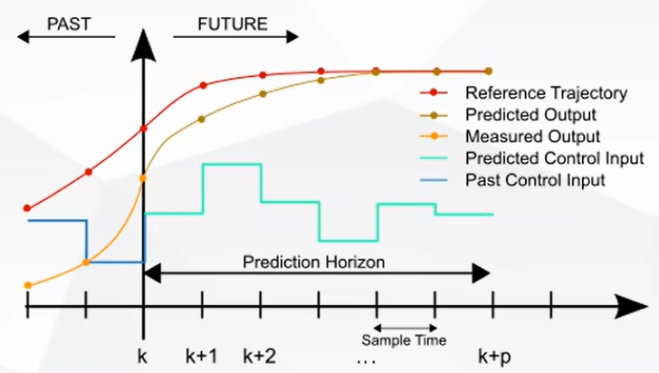
关键技术
Model predictive controller(MPC)
在k时刻：
Step1 测量当前的系统状态
Step2 根据当前状态和模型，优化目标函数，求解最优的U(k),U(K+1)…
Step3 只执行U(k)

Slide 10
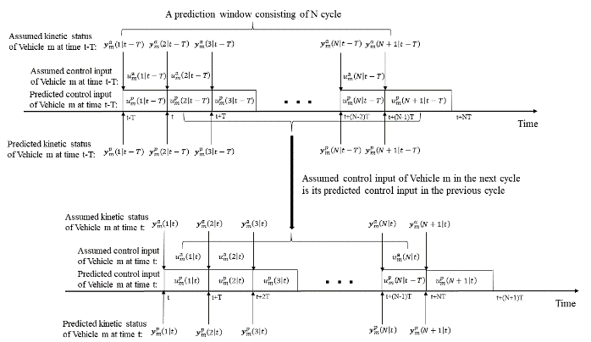
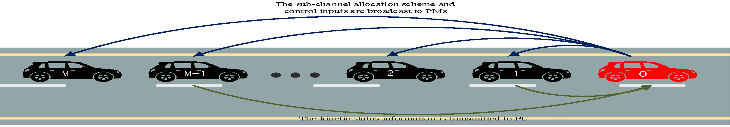
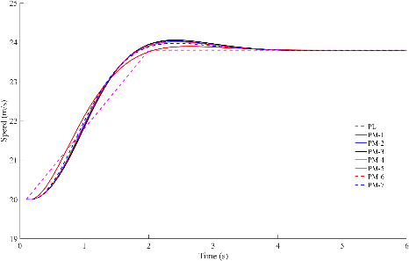
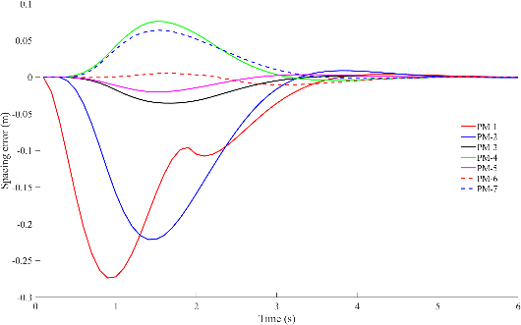
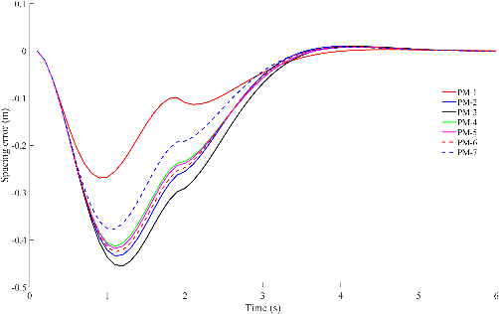
研究成果
Joint Radio Resource Allocation and Control for Resource-Constrained Vehicle Platooning

Slide 11
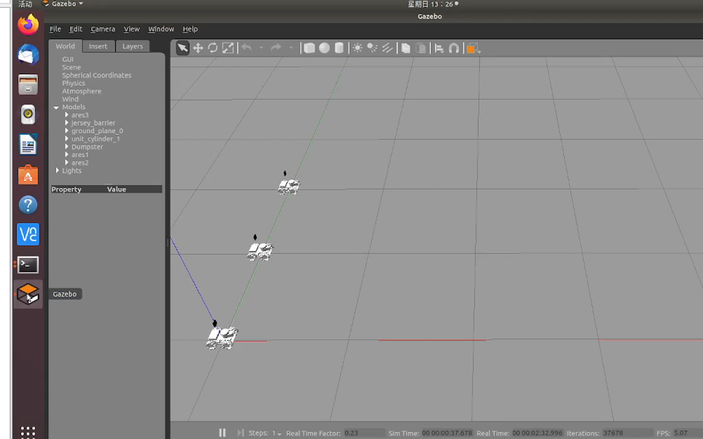
研究拓展
车辆编队形成
基于领航者-跟随者（Leader-follower）的编队方法，头车按预定轨迹行驶，头车将自己的位置信息发送给跟随车辆，跟随车辆根据控制算法以相对于头车的距离和方向信息跟随头车，实现队形控制。基于ROS进行了车辆编队仿真和可视化展示。

Slide 12
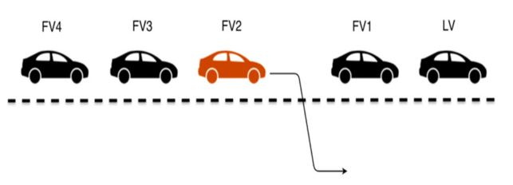
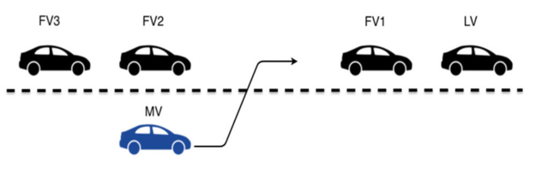
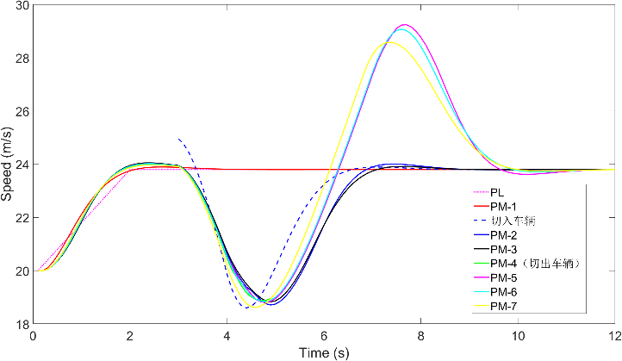
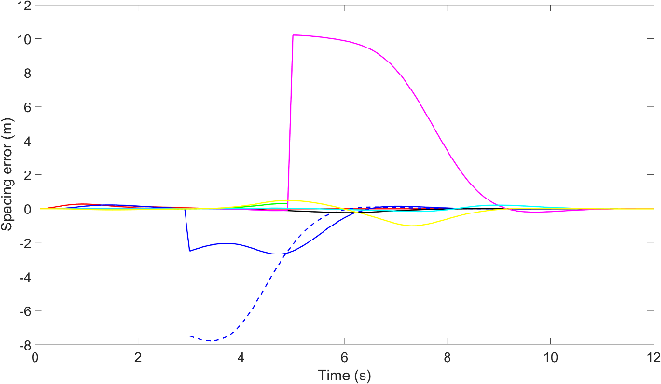
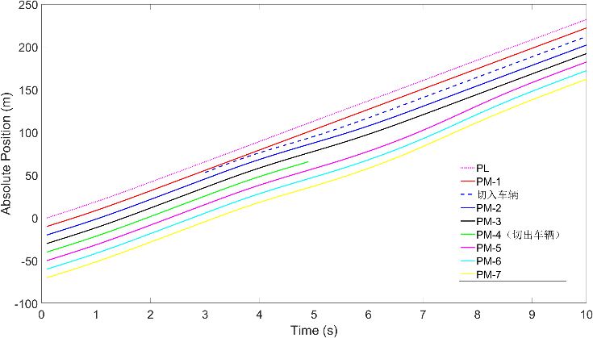
研究拓展
车辆编队的切入切出动作
初始阶段跟之前一样
t=3s 一辆车以25m/s的速度切入PM-1跟PM-2之间
T=5s PM-4切出车队

Slide 13
THANKS!

